Slide 1
WEB
курс по веб-программированию

Slide 2
Что нужно понимать о веб-программировании?
Веб-программирование — раздел программирования, ориентированный на разработку веб-приложений.

Slide 3
КЛИЕНТ-СЕРВЕР
архитектура веб-приложений

Slide 4
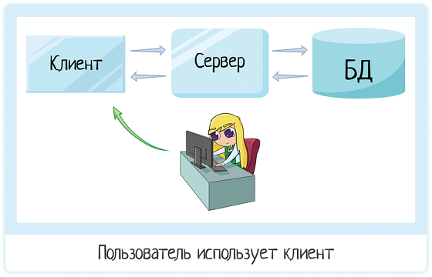

Slide 5
Что нужно понимать о веб-программировании?
Веб-программирование — раздел программирования, ориентированный на разработку веб-приложений.
Языки веб-программирования можно условно разделить на две пересекающиеся группы: клиентские и серверные.

Slide 6
ЯЗЫКИ ПРОГРАММИРОВАНИЯ
для разработки веб-приложений

Slide 7

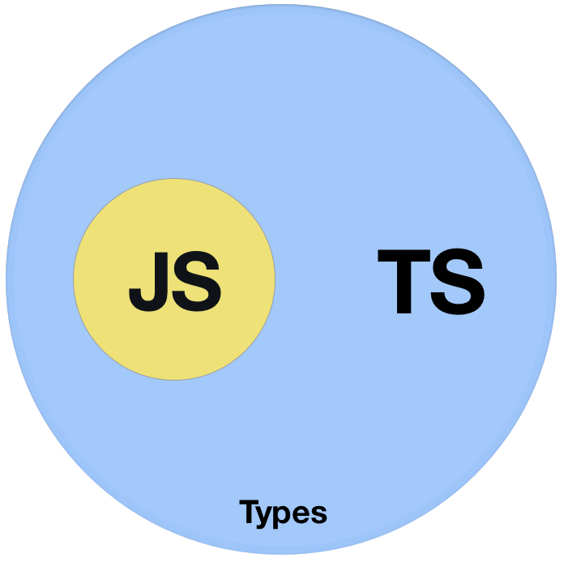
Клиентские языки
JavaScript
TypeScript

Slide 8
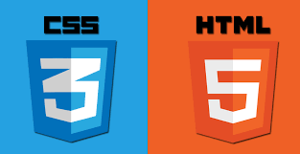
Не языки программирования:)
HTML
CSS

Slide 9





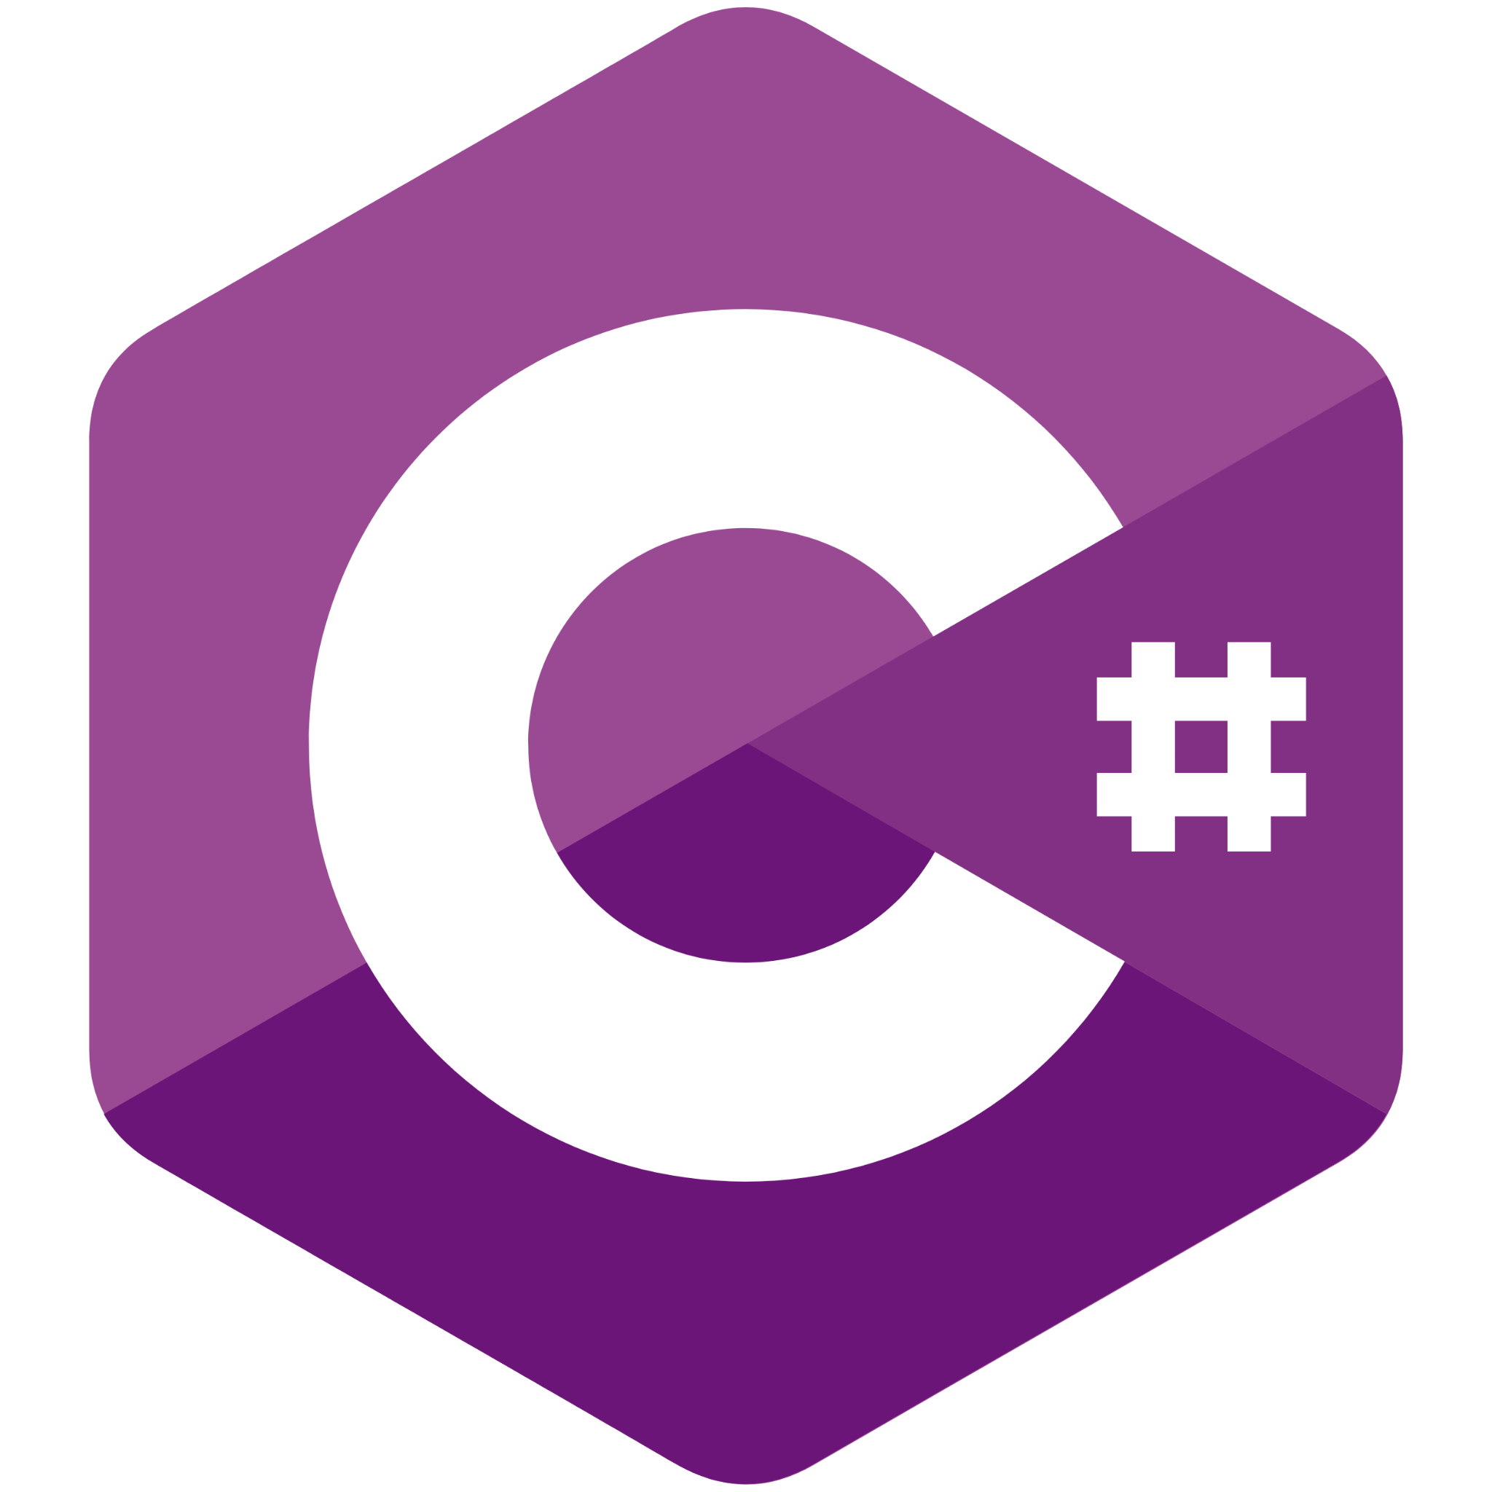
Серверные языки
Java
Php
C#
JavaScript
TypeScript
GO
SQL

Slide 10
СТРУКТУРА КУРСА
по веб-разработке

Slide 11
№ | Раздел | Тема лекции
1 | PHP | История сетей Введение в PHP и HTTP 1
2 | PHP | CGI
3 | PHP | CGI + PHP
4 | Верстка | Введение в HTML
5 | Верстка | Основы CSS
6 | Верстка | Блочная верстка Поток страницы Flex
7 | Верстка | Адаптивность
8 | Верстка и бэкенд | Формы, обработка формы
9 | JS | Введение в JS
10 | JS | JS и DOM
11 | JS | JS и Ajax
12 | БД | БД MySQL #1
13 | Верстка и бэкенд | Лекция по оптимизации
14 | JS | Js + Canvas + SVG
15 | … | …

Slide 12
№ | Раздел | Тема лекции
-2 | Введение + верстка | Архитектура клиент-сервер HTML
-1 | Верстка | HTML + CSS
0 | Верстка | HTML + CSS + JS

Slide 13
Что нужно понимать о веб-программировании?
Веб-программирование — раздел программирования, ориентированный на разработку веб-приложений.
Языки веб-программирования можно условно разделить на две пересекающиеся группы: клиентские и серверные.
На данный момент большинство веб-приложений разрабатываются с помощью фреймворков. Веб-фреймворк — это платформа для создания сайтов и веб-приложений, облегчающее разработку и объединение разных компонентов большого программного проекта.

Slide 14
Что нужно понимать о веб-программировании?
Веб-программирование — раздел программирования, ориентированный на разработку веб-приложений.
Языки веб-программирования можно условно разделить на две пересекающиеся группы: клиентские и серверные.
На данный момент большинство веб-приложений разрабатываются с помощью фреймворков. Веб-фреймворк — это платформа для создания сайтов и веб-приложений, облегчающее разработку и объединение разных компонентов большого программного проекта.

Slide 15
ПОПУЛЯРНЫЕ ФРЕЙМВОРКИ
для веб-разработки

Slide 16
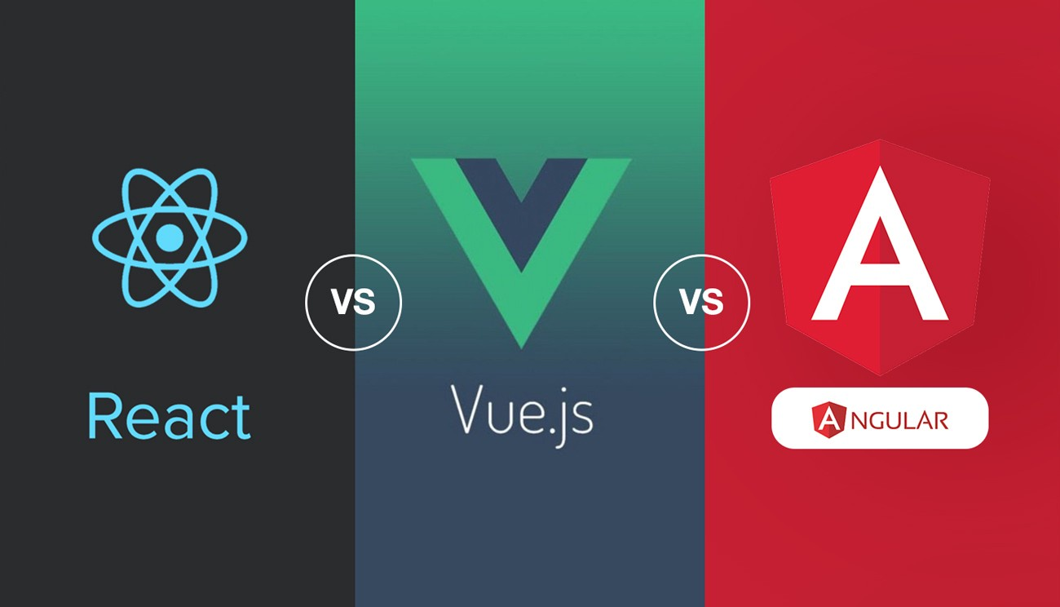
Фреймворки для клиентской части
Angular
Vue
React (так-то библиотека)

Slide 17




Фреймворки для серверной части
ASP.NET
Symfony
Laravel
Yii

Slide 18
FRONTEND & BACKEND
что есть что

Slide 19
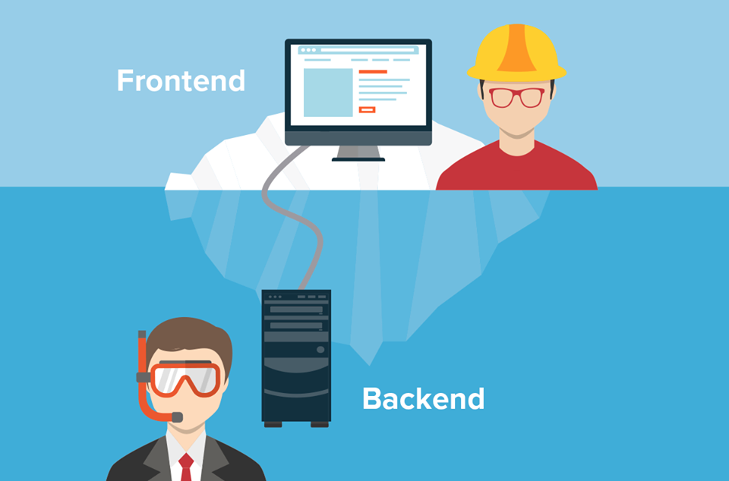

Slide 20
Что нужно понимать о веб-программировании?
Веб-программирование — раздел программирования, ориентированный на разработку веб-приложений.
Языки веб-программирования можно условно разделить на две пересекающиеся группы: клиентские и серверные.
На данный момент большинство веб-приложений разрабатываются с помощью фреймворков. Веб-фреймворк — это платформа для создания сайтов и веб-приложений, облегчающее разработку и объединение разных компонентов большого программного проекта.
Frontend - часть системы, с которой взаимодействует пользователь.
Backend - программная часть сайта, т.е. его логика, функционал. Скрыта от пользователя.

